Slide 1
Automação Inteligente do Processo de Seleção de Fornecedores Industriais
Prof. Moisés Levy:
• Daniele Greice
Ericle Luna
Kauã Sales
Sannyer Carvalho
Notes:
NOTAS DO ORADOR (👤 INTEGRANTE 1):
- Cumprimentar o professor Moisés Levy e a banca avaliadora.
- Apresentar a Equipe 01 e introduzir o tema: Automação Inteligente do Processo de Seleção de Fornecedores para a LG Electronics do Brasil.
- Informar que a apresentação está estruturada de forma lógica seguindo a esteira oficial: Problema -> Solução -> Automação -> Testes -> Docker -> CI/CD -> GHCR -> Execução -> Resultado.
- Explicar que a defesa está dividida de maneira equilibrada entre os 4 integrantes.

Slide 2
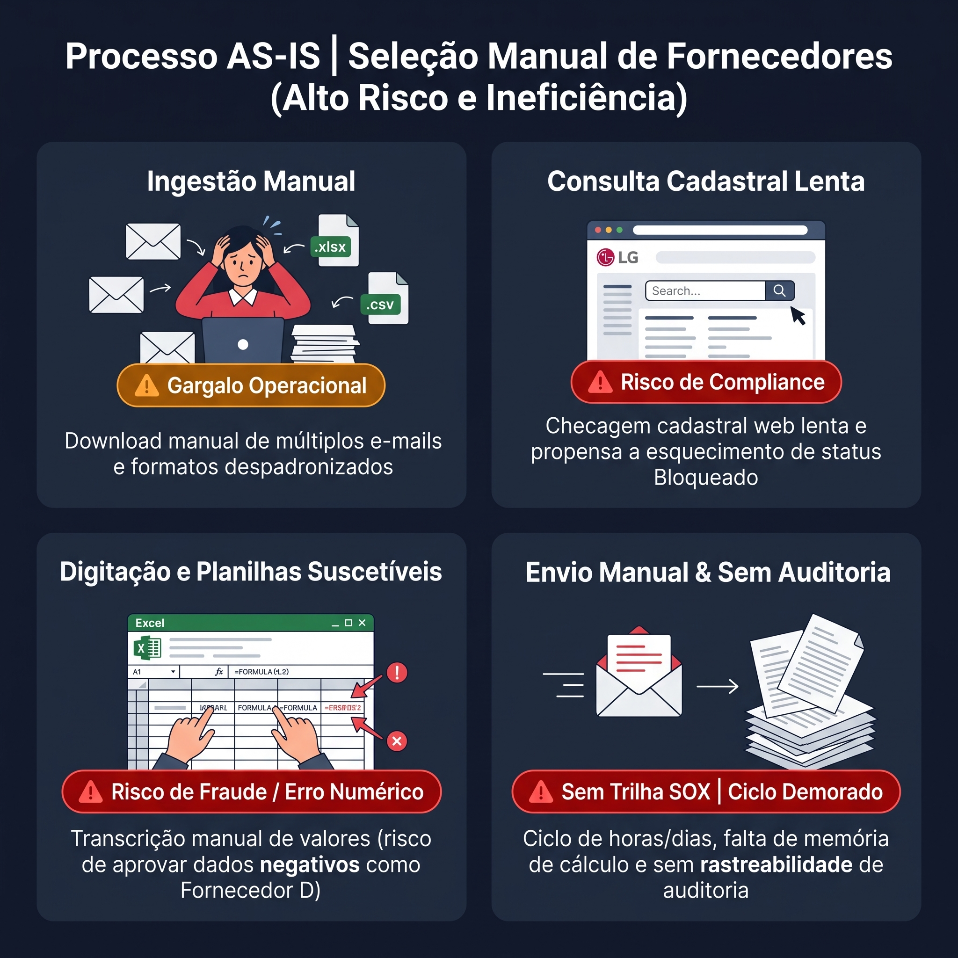
1. CONTEXTO & DORES
O Problema de Negócio: Processo Manual AS-IS na LG
👤 Integrante 1 (Líder / Negócio)
FLUXO MANUAL & IMPACTOS (AS-IS)
1. Disparo Manual de RFQs por E-mail: Compradores solicitam cotações sem padronização. 2. Recepção Despadronizada: Propostas chegam em formatos dispersos (.xlsx, .csv). 3. Transcrição Manual para Planilhas Locais: Comprador digita preços, prazos e impostos no Excel. 🚨 Impactos e Riscos Críticos: • Erro Humano: 12% de divergências em valores e prazos. • Alto Lead Time: Ciclo de compras levava de 5 a 10 dias úteis. • Não-Conformidade SOX: Falta de logs e auditoria digital.
Técnicas de Hyperautomation (Prof. Moisés Levy) • LG Electronics do Brasil • Equipe 01 • Turma T02
Notes:
NOTAS DO ORADOR (👤 INTEGRANTE 1):
- Explicar o cenário AS-IS da LG Electronics em Manaus.
- Destacar que no modelo anterior, o comprador dependia de transcrição manual de propostas recebidas por e-mail em formatos dispersos.
- Enfatizar as três dores críticas: risco de erro em cálculos de TCO, demora de até 10 dias no ciclo de compra e vulnerabilidade para auditorias SOX.

Slide 3
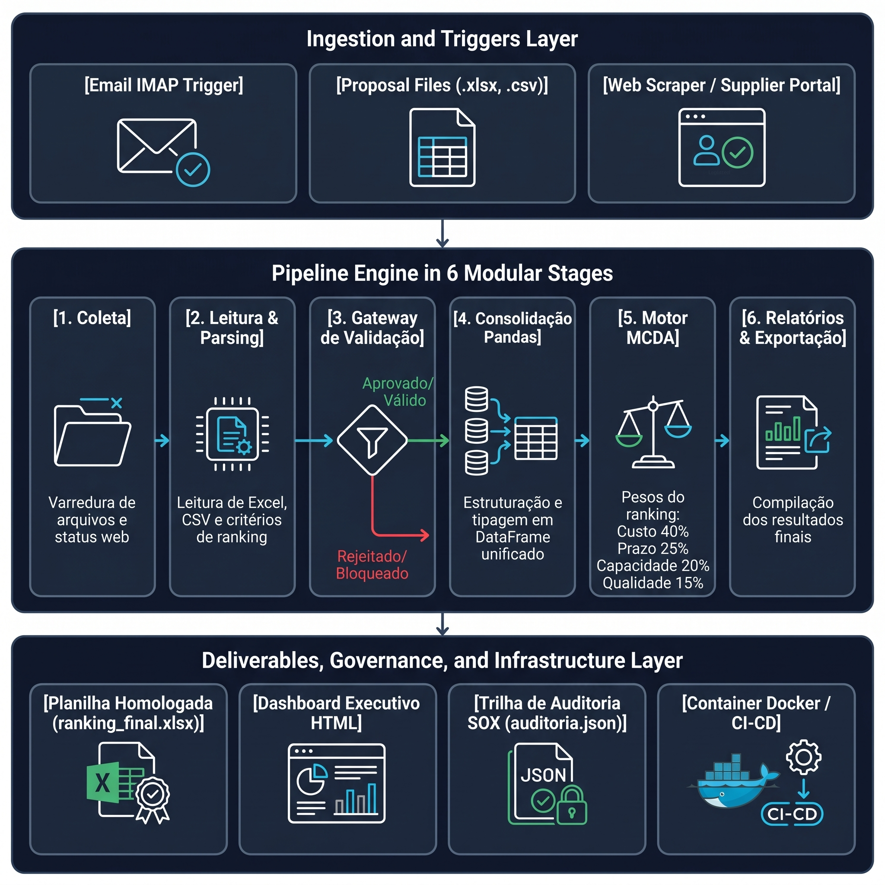
2. VISÃO TO-BE
A Solução Proposta: Hyperautomation de Ponta a Ponta
👤 Integrante 1 (Líder / Negócio)
PILAREs DA SOLUÇÃO (TO-BE)
1. Ingestão Automatizada & RPA Web: • Varredura autônoma de diretórios (.xlsx e .csv). • Robô Playwright consulta status no portal corporativo. 2. Validação & Motor de Decisão MCDA: • Barramento instantâneo de dados negativos e bloqueios. • Algoritmo de scoring relativo com pesos oficiais de negócio. 3. Governança, CI/CD & Auditoria SOX: • Planilha homologada oficial e JSON de auditoria digital. • Redução do tempo de processamento de 8h para 25 segundos.
Técnicas de Hyperautomation (Prof. Moisés Levy) • LG Electronics do Brasil • Equipe 01 • Turma T02
Notes:
NOTAS DO ORADOR (👤 INTEGRANTE 1):
- Apresentar a visão TO-BE dividida em Ingestão/RPA, Validação/Decisão e Governança/Auditoria.
- Enfatizar a redução de 95% do tempo de processamento e conformidade de 100% com auditorias.
- Passar a palavra para o Integrante 2.

Slide 4
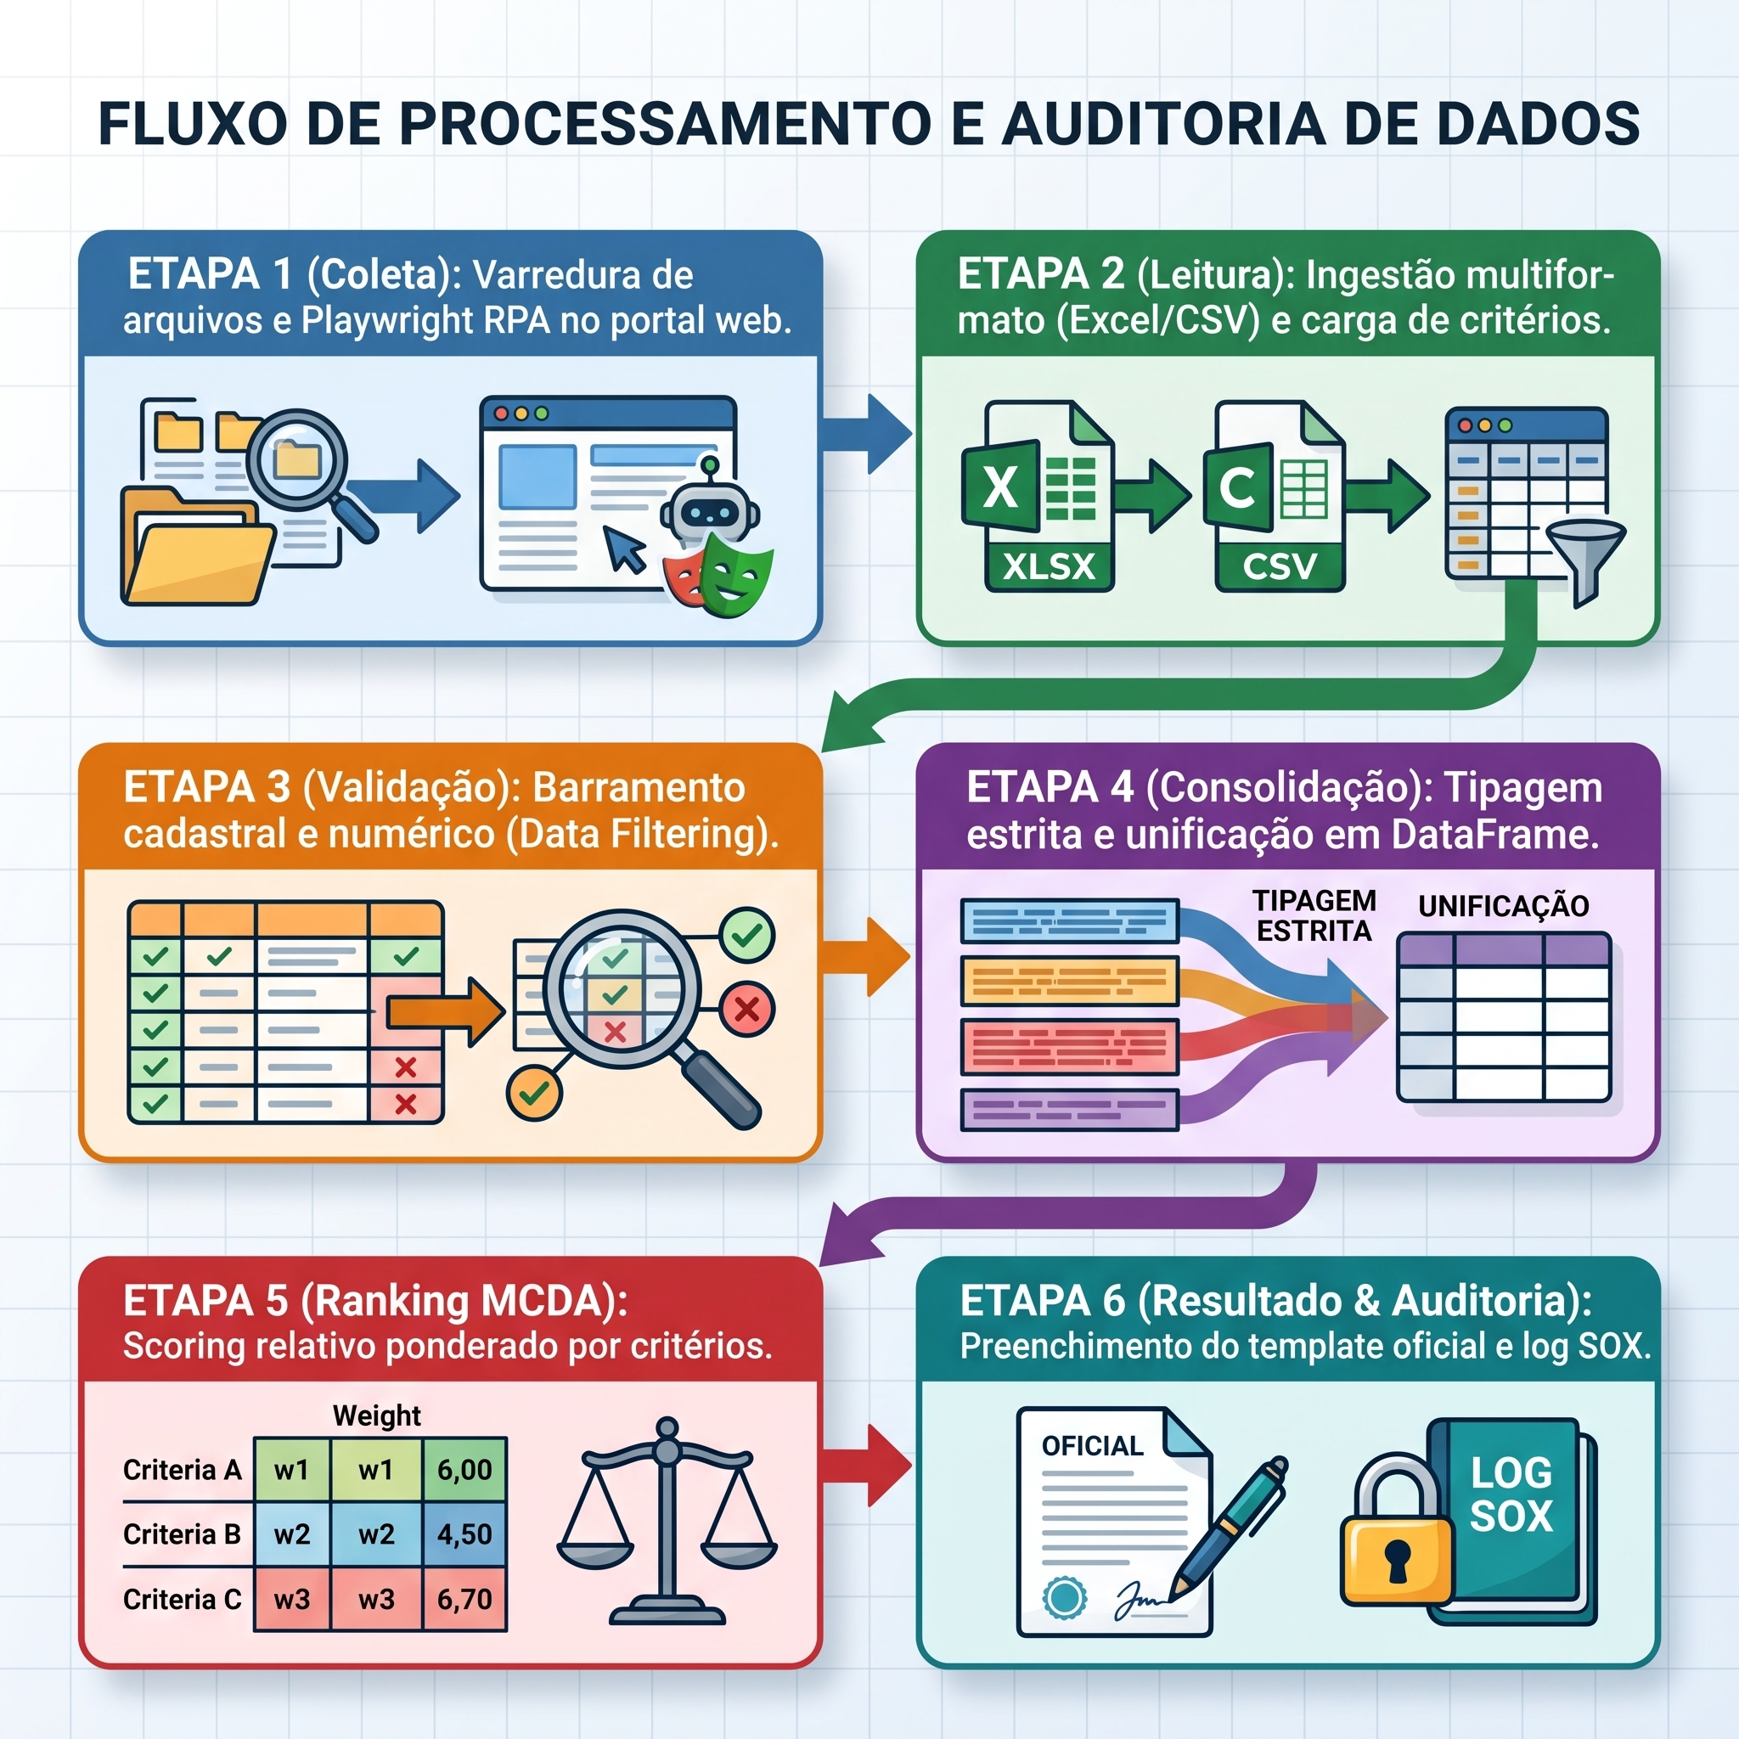
3. ARQUITETURA DO PIPELINE
Fluxo da Solução: Pipeline Modular em 6 Etapas
👤 Integrante 2 (Automação / Dados)
ESTRUTURA DAS 6 ETAPAS
• ETAPA 1 (Coleta): Varredura de arquivos e Playwright RPA no portal web. • ETAPA 2 (Leitura): Ingestão multiformato (Excel/CSV) e carga de critérios. • ETAPA 3 (Validação): Barramento cadastral e numérico (Data Filtering). • ETAPA 4 (Consolidação): Tipagem estrita e unificação em DataFrame. • ETAPA 5 (Ranking MCDA): Scoring relativo ponderado por critérios. • ETAPA 6 (Resultado & Auditoria): Preenchimento do template oficial e log SOX.
Técnicas de Hyperautomation (Prof. Moisés Levy) • LG Electronics do Brasil • Equipe 01 • Turma T02
Notes:
NOTAS DO ORADOR (👤 INTEGRANTE 2):
- Assumir a apresentação explicando a arquitetura em 6 etapas da pipeline.
- Explicar como cada módulo possui responsabilidade bem definida e desacoplada, facilitando testes e manutenção.

Slide 5
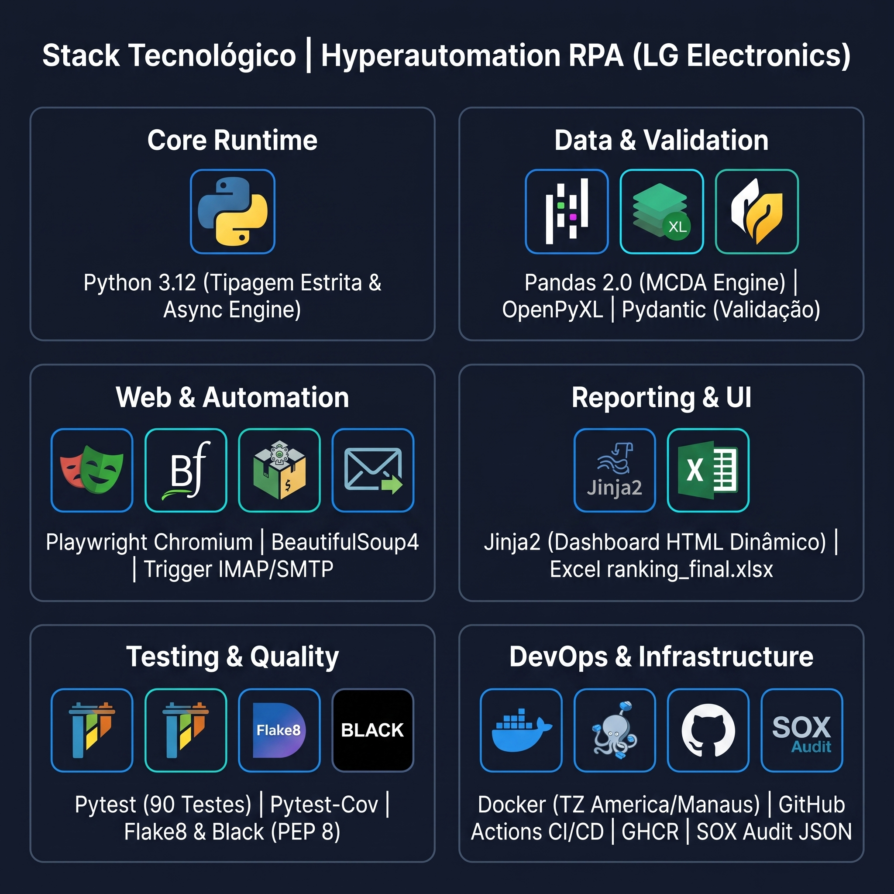
4. ENGENHARIA DE SOFTWARE
Stack Tecnológico e Integração dos Componentes
👤 Integrante 2 (Automação / Dados)
TECNOLOGIAS UTILIZADAS
🐍 Python 3.12 (Core Engine): • Orquestrador modular com tipagem estrita. 🌐 Playwright (Chromium RPA Headless): • Automação web moderna e rápida sem dependência de WebDriver. 📊 Pandas & OpenPyXL: • Manipulação matricial vetorial e geração de relatórios Excel. 🧪 Pytest & Flake8: • 51 testes automatizados e 0 erros de linting PEP8. 🐳 Docker, Docker Compose & GHCR: • Timezone America/Manaus e publicação oficial no ghcr.io.
Técnicas de Hyperautomation (Prof. Moisés Levy) • LG Electronics do Brasil • Equipe 01 • Turma T02
Notes:
NOTAS DO ORADOR (👤 INTEGRANTE 2):
- Justificar as escolhas técnicas: Playwright moderno para RPA web headless, Pandas para operações vetoriais de MCDA, Pytest para testes e Docker Compose com timezone America/Manaus.

Slide 6
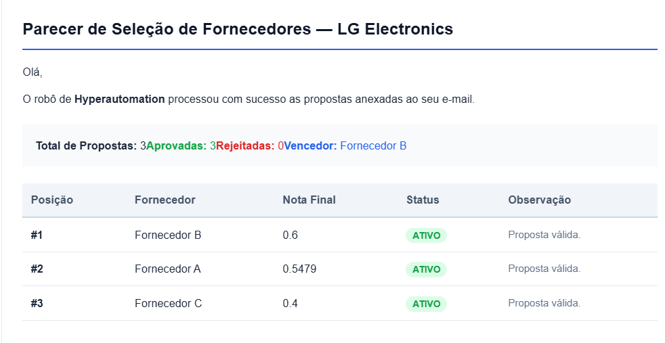
5. DEMONSTRAÇÃO CENÁRIO NORMAL
Cenário de Execução Normal: Fornecedores A, B e C
👤 Integrante 2 (Automação / Dados)
ENTRADA & HOMOLOGAÇÃO NORMAL
1. Propostas Comerciais Processadas: • Fornecedor A (.xlsx): Custo R$ 100 | Prazo: 5d | Cap: 500 | Qual: 95 • Fornecedor B (.csv): Custo R$ 90 | Prazo: 8d | Cap: 700 | Qual: 90 • Fornecedor C (.xlsx): Custo R$ 110 | Prazo: 4d | Cap: 400 | Qual: 98 2. Consulta Cadastral Playwright: Status 'Ativo' validado. 🏆 Classificação Oficial Gerada: • 1º Lugar: Fornecedor B (Score 92.98) -> Menor Custo (R$ 90) • 2º Lugar: Fornecedor A (Score 89.28) -> Proposta Equilibrada • 3º Lugar: Fornecedor C (Score 88.08) -> Melhor Prazo/Qualidade
Técnicas de Hyperautomation (Prof. Moisés Levy) • LG Electronics do Brasil • Equipe 01 • Turma T02
Notes:
NOTAS DO ORADOR (👤 INTEGRANTE 2):
- Demonstrar o caminho feliz da esteira.
- Mostrar que os 3 fornecedores válidos foram processados e o Fornecedor B venceu pelo peso preponderante de Custo (40%).
- Passar a palavra para o Integrante 3.

Slide 7
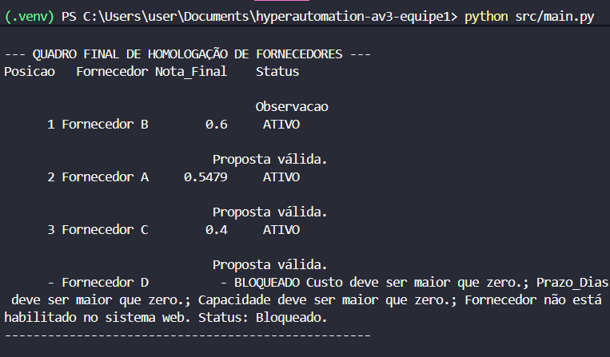
6. GESTÃO DE FALHAS & EXCEÇÕES
Tratamento de Exceções, Resiliência e Barramentos
👤 Integrante 3 (Qualidade / MCDA)
REGRAS DE BARRAMENTO & RESILIÊNCIA
🚨 Desclassificação do Fornecedor D: 1. Bloqueio Cadastral Web: Status 'Bloqueado' no portal HTML. 2. Dados Negativos: Custo (-50), Prazo (-2) e Capacidade (-100). 🛡️ Data Filtering Gateway: Segregado para não distorcer as notas dos demais concorrentes (Nota 0.00). 🔄 Resiliência Multi-Camada de Rede: • Nível 1: Playwright HTTP (localhost:8000) • Nível 2: Playwright Local (file://) em nova aba limpa • Nível 3: Requests + BeautifulSoup • Nível 4: Leitura direta em disco (0% de parada na fábrica).
Técnicas de Hyperautomation (Prof. Moisés Levy) • LG Electronics do Brasil • Equipe 01 • Turma T02
Notes:
NOTAS DO ORADOR (👤 INTEGRANTE 3):
- Assumir a apresentação respondendo: 'Como o robô trata erros?'.
- Explicar o caso do Fornecedor D (bloqueado e dados negativos) e como o Data Filtering Gateway evita distorcer as notas dos demais.
- Demonstrar a resiliência de rede em 4 camadas.

Slide 8
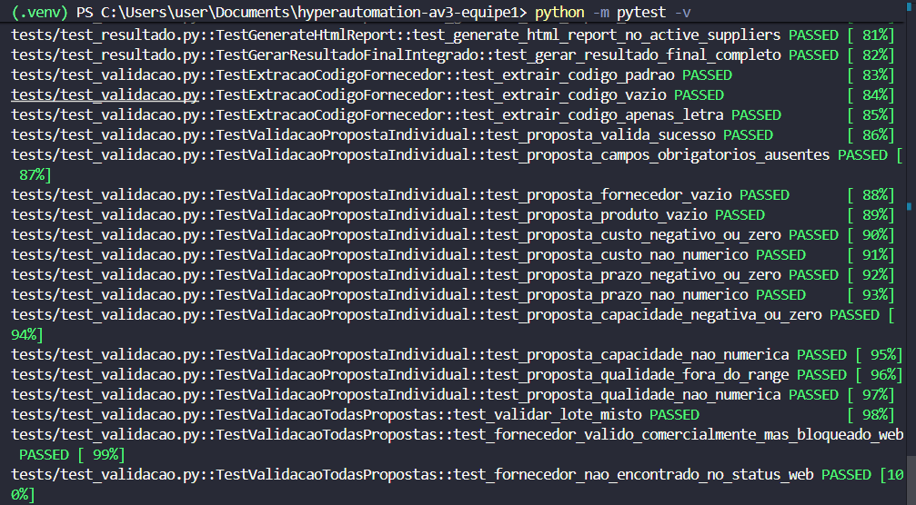
7. QUALIDADE & TESTES
Suíte de Testes Automatizados com Pytest (51 Testes)
👤 Integrante 3 (Qualidade / MCDA)
COBERTURA & ESTRUTURA DE TESTES
🧪 test_coleta.py (24 testes): • Filtros de arquivos de lock temporários (~$*). • Playwright RPA com Chromium real e mocks de erro de porta. 🧪 test_leitura.py (25 testes): • Ingestão de XLSX e CSV com delimitadores ';' e ','. • Tolerância a encodings (utf-8, latin-1) e acentuações. • Fallback automático de critérios e modelo de ranking. 🧪 test_integration.py (2 testes): • Fluxo integrado ponta a ponta e execução via main.py. 📊 Resultado: 51 Testes Aprovados (100% Passed ✅) em ~35s.
Técnicas de Hyperautomation (Prof. Moisés Levy) • LG Electronics do Brasil • Equipe 01 • Turma T02
Notes:
NOTAS DO ORADOR (👤 INTEGRANTE 3):
- Apresentar a suíte com 51 testes automatizados cobrindo todos os ramos de negócio e exceção com 100% de sucesso.
- Destacar a integração no CI/CD.

Slide 9
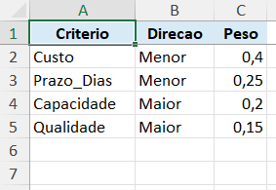
8. MODELO MATEMÁTICO
Motor de Decisão Multicritério: Algoritmo MCDA
👤 Integrante 3 (Qualidade / MCDA)
PESOS DE NEGÓCIO & EQUAÇÕES
📋 Matriz de Critérios (criterios_ranking.xlsx): • Custo (40% / 0.40) | Direção: Menor é Melhor 🔻 • Prazo (25% / 0.25) | Direção: Menor é Melhor 🔻 • Capacidade (20% / 0.20) | Direção: Maior é Melhor 🔺 • Qualidade (15% / 0.15) | Direção: Maior é Melhor 🔺 ⚖️ Soma dos Pesos = 1.00 (100%) 📐 Normalização Relativa ao Benchmark de Mercado: • Menor é Melhor: (Menor Valor / Valor da Proposta) * 100 • Maior é Melhor: (Valor da Proposta / Maior Valor) * 100 🎯 Score Global: Soma ponderada dos 4 critérios.
Técnicas de Hyperautomation (Prof. Moisés Levy) • LG Electronics do Brasil • Equipe 01 • Turma T02
Notes:
NOTAS DO ORADOR (👤 INTEGRANTE 3):
- Explicar as fórmulas matemáticas do MCDA e o benchmark de mercado.
- Passar a palavra para o Integrante 4.

Slide 10
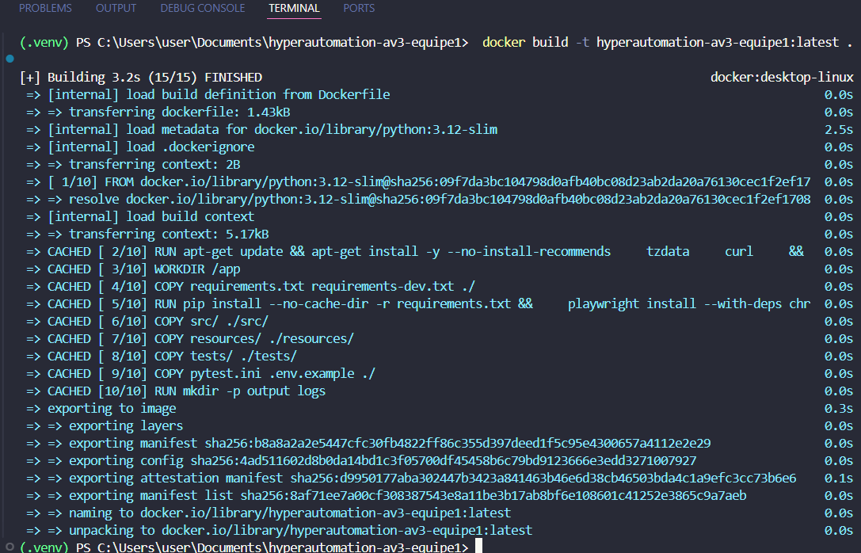
9. INFRAESTRUTURA & CONTAINERS
Containerização com Docker & Docker Compose
👤 Integrante 4 (DevOps / Governança)
DOCKERFILE & COMPOSE MULTI-SERVIÇO
🐳 Imagem Base: python:3.12-slim otimizada. 🕒 Timezone Oficial: TZ=America/Manaus • Configurado no SO (tzdata) e nas variáveis de ambiente para rastreabilidade de Manaus. 🌐 Playwright Chromium Integrado no Build. 📂 Volumes Persistentes: • ./output -> /app/output (Planilha gerada) • ./logs -> /app/logs (Auditoria JSON e logs) 🚀 Docker Compose Multi-Serviço: • Serviço 'web-panel' (porta 8000) + Serviço 'robot'.
Técnicas de Hyperautomation (Prof. Moisés Levy) • LG Electronics do Brasil • Equipe 01 • Turma T02
Notes:
NOTAS DO ORADOR (👤 INTEGRANTE 4):
- Assumir a apresentação abordando a infraestrutura de Docker e Docker Compose.
- Explicar os volumes persistentes, as variáveis de ambiente e o timezone America/Manaus.

Slide 11
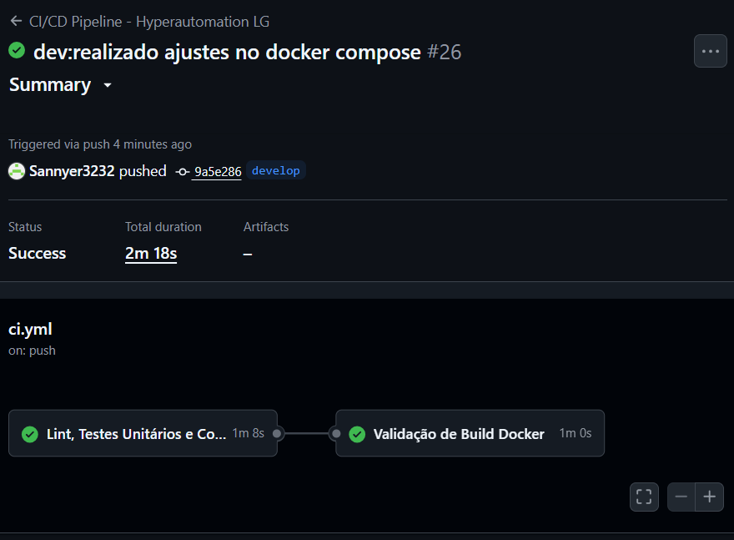
10. DEVOPS & INTEGRAÇÃO CONTÍNUA
Pipeline de CI/CD (GitHub Actions) & Publicação GHCR
👤 Integrante 4 (DevOps / Governança)
ESTEIRA CI/CD (.github/workflows/ci.yml)
🔄 Gatilhos: Push e Pull Request em main, develop e feature/**. ⚙️ Job 1: Lint, Testes e Cobertura: • Setup Python 3.12 com cache pip e Chromium do Playwright. • Linting estrito Flake8 (0 erros). • 51 testes Pytest com relatório de cobertura XML. ⚙️ Job 2: Build & Publicação no GHCR: • Imagem Docker publicada no GitHub Container Registry (ghcr.io). 💻 Execução em Produção: docker pull ghcr.io/sannyer3232/hyperautomation-av3-equipe1:latest
Técnicas de Hyperautomation (Prof. Moisés Levy) • LG Electronics do Brasil • Equipe 01 • Turma T02
Notes:
NOTAS DO ORADOR (👤 INTEGRANTE 4):
- Explicar a esteira automatizada de CI/CD no GitHub Actions e a publicação no GitHub Container Registry (GHCR).
- Mostrar os comandos docker pull e docker run.

Slide 12
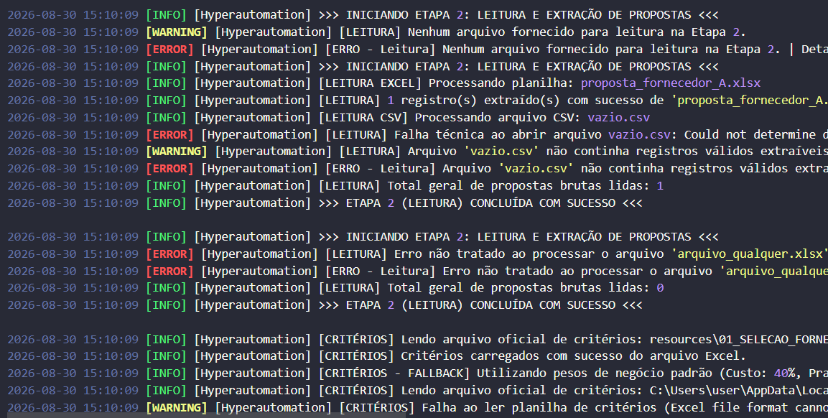
11. GOVERNANÇA & COMPLIANCE
Rastreabilidade Digital, Logs e Auditoria SOX
👤 Integrante 4 (DevOps / Governança)
GOVERNANÇA & ARTEFATOS FINAIS
🏛️ Trilha de Auditoria SOX (logs/auditoria.json): • Carimbo de data/hora ISO 8601 (TZ Manaus). • Total de propostas recebidas (4) e aprovadas (3). • Justificativa da desclassificação do Fornecedor D. • Memória de cálculo matemática completa dos scores. 📋 Logs Operacionais (logs/execucao.log): • 4 Níveis: [INFO], [WARNING], [ERROR], [CRITICAL]. 📊 Planilha Homologada (output/ranking_final.xlsx): • 1º Lugar: Fornecedor B | 2º A | 3º C | Desclassificado: D.
.
Técnicas de Hyperautomation (Prof. Moisés Levy) • LG Electronics do Brasil • Equipe 01 • Turma T02
Notes:
NOTAS DO ORADOR (👤 INTEGRANTE 4):
- Explicar a diferença entre o log operacional para suporte e o snapshot JSON de auditoria SOX para compliance da LG.

Slide 13
12. FECHAMENTO & ROI
Conclusão e Entrega de Valor para o Negócio
👤 Integrante 4 (DevOps / Governança)
RESUMO EXECUTIVO & ROI
1. O que foi desenvolvido? • Solução autônoma de Hyperautomation com RPA, MCDA, Docker e CI/CD. 2. Qual problema resolveu? • Eliminação de 100% da digitação manual de propostas. • Barramento de fornecedores irregulares. 3. Qual resultado foi obtido? • Redução do tempo de ciclo de 8h para 25 segundos. 4. Qual valor entrega para a LG? • Decisões objetivas de compras e conformidade SOX total.
Técnicas de Hyperautomation (Prof. Moisés Levy) • LG Electronics do Brasil • Equipe 01 • Turma T02
Notes:
NOTAS DO ORADOR (👤 INTEGRANTE 4):
- Fazer o fechamento executivo respondendo às 5 perguntas obrigatórias de conclusão.
- Anunciar o início da demonstração prática ao vivo.

